Slide 1
Динамическое программирование
Цель: освоение навыков решения оптимизационных задач с использованием динамического программирования
Задачи:
изучение теоретических основ динамического программирования;
освоить практическое применение динамического программирования для решения оптимизационных задач.

Slide 2
План лекции
Теоретические основы динамического программирования;
Задача о вычислении дистанции Левенштейна;
Решение задачи о рюкзаке;
Решение задачи о расстановке скобок при перемножении матриц;
Решение задачи вычисления длины наибольшей общей подпоследовательности.

Slide 3
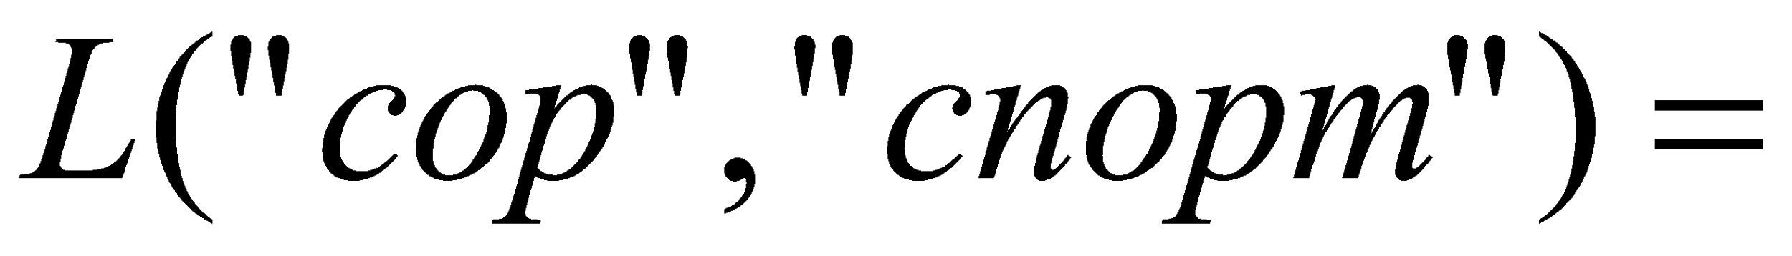
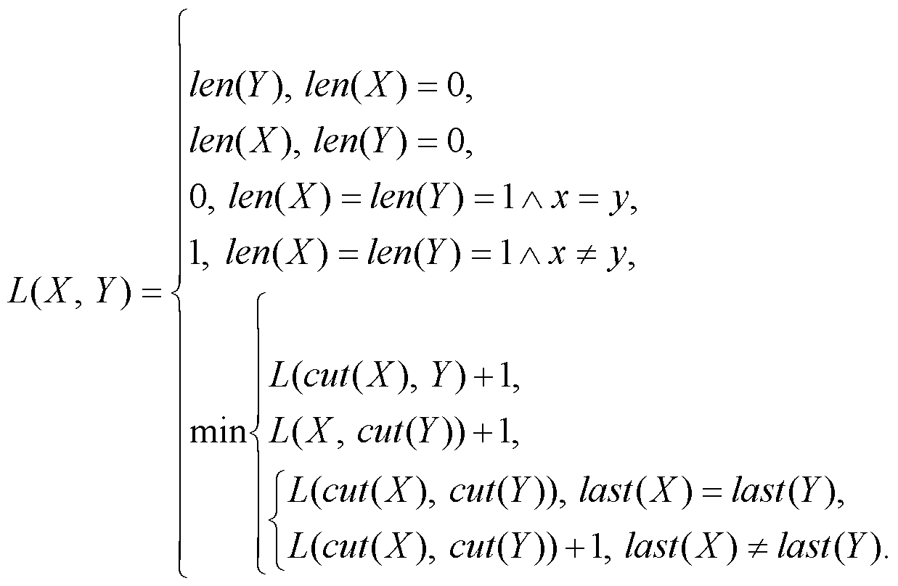
РАСCТОЯНИЕ ЛЕВЕНШТЕЙНА
?

Slide 4
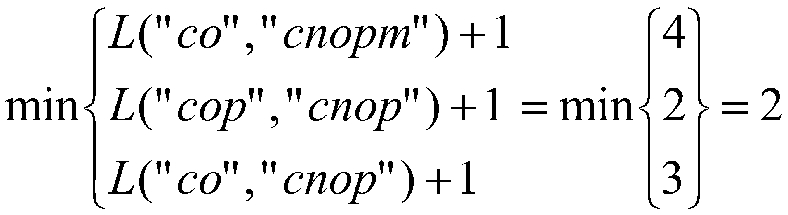
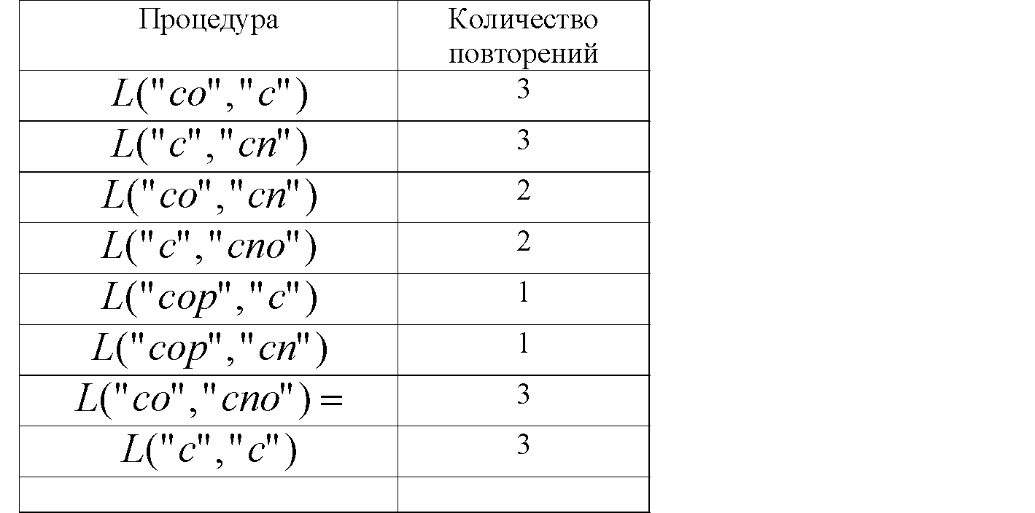
.
.
.

Slide 5
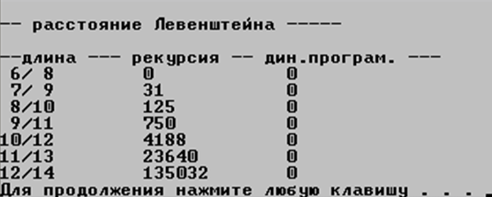

Slide 6
Динамическое программирование
Метод решения задачи оптимизации, реализующей рекурсивный алгоритм с перекрывающимися подзадачами, в котором каждая такая подзадача решается один раз, а ее результат сохраняется для последующего применения, называется динамическим программированием.

Slide 7
// - Динамическое прогрммирование
// -- вычисление n-го члена ряда Фибоначчи
int fib(int n)
{
static int *f = new int[n+1];
int rc = 0;
if (f[n] > 0) rc = f[n];
else if (n == 0) rc = (f[n] = 0);
else if (n == 1 || n == 2) rc = (f[n] = 1);
else rc = (f[n] = fib(n-1)+fib(n-2));
return rc;
}
// -- вычисление n-го члена ряда Фибоначчи(1170-1250)
unsigned int fib(int n)
{ return (n < 1)?0:((n == 1)?1:fib(n-1)+fib(n-2));};

Slide 8
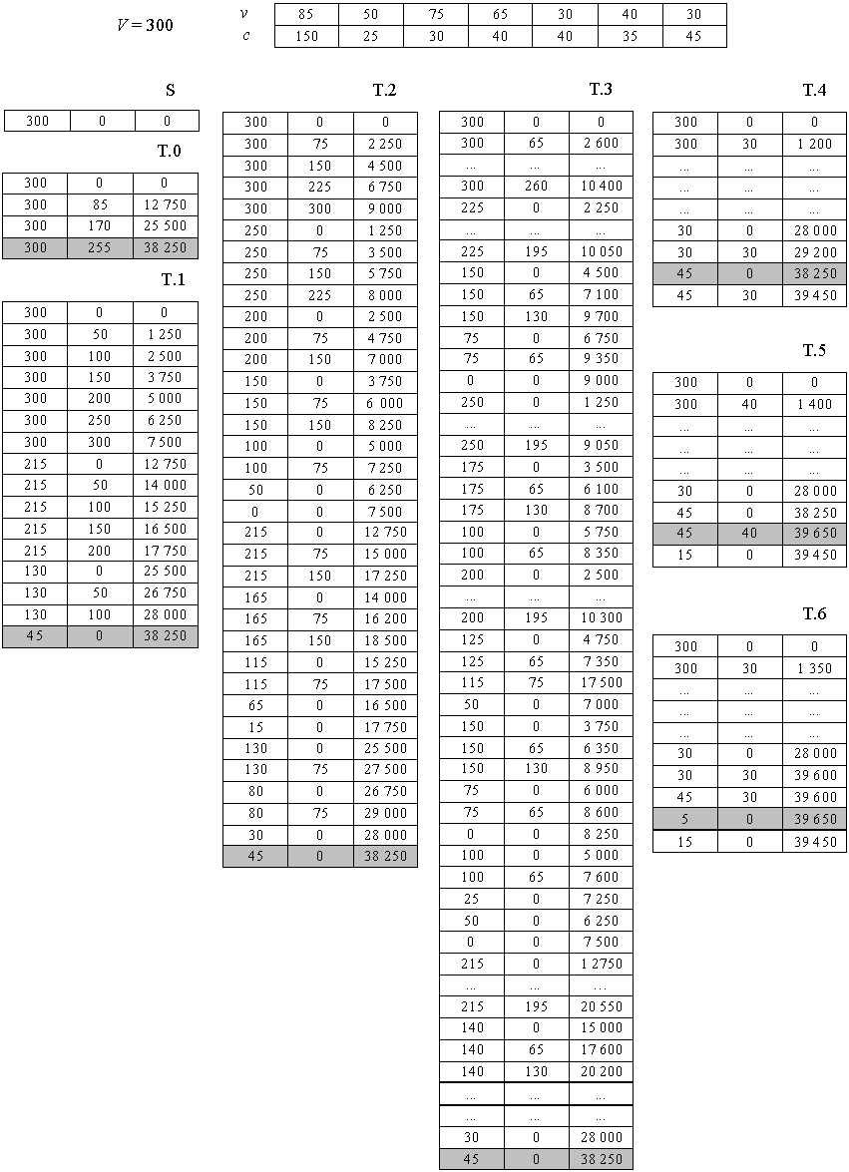
Решение задачи о рюкзаке

Slide 9
Решение задачи о расстановке скобок при перемножении матриц
// --- MultyMatrix.h
// расстановка скобок
#pragma once
// расстановка скобок при умножении матриц
// функции возвращают минимальное количество операций умножения
#define OPTIMALM_PARM(x) ((int*)x) // для представления 2мерного массива
int OptimalM( // рекурсия
int i, // [in] номер первой матрицы
int j, // [in] номер последней матрицы
int n, // [in] количество матриц
const int c[], // [in] массив размерностей
int* s // [out] результат: позиции скобок
);
int OptimalMD( // динамическое программирование
int n, // [in] количество матриц
const int c[], // [in] массив размерностей
int* s // [out] результат: позиции скобок
);

Slide 10
// --- MultiMatrix.cpp расстановка скобок (рекурсия)
#include "stdafx.h"
#include <memory.h>
#include "MultiMatrix.h"
#define INFINITY 0x7fffffff
#define NINFINITY 0x80000000
int OptimalM(int i, int j, int n, const int c[], int *s)
{
#define OPTIMALM_S(x1,x2) (s[(x1-1)*n+x2-1])
int o =INFINITY, bo = INFINITY;
if (i<j)
{
for (int k = i; k<j;k++)
{
bo = OptimalM(i,k, n, c, s)+
OptimalM(k+1,j,n, c, s)+ c[i- 1]*c[k]*c[j];
if (bo < o)
{
o = bo;
OPTIMALM_S(i,j) = k;
}
}
}
else o = 0;
return o;
#undef OPTIMALM_S
};

Slide 11
// --- MultyMatrix.cpp (продолжение) динамическое программирование
int OptimalMD(int n, const int c[], int* s)
{
#define OPTIMALM_S(x1,x2) (s[(x1-1)*n+x2-1])
#define OPTIMALM_M(x1,x2) (M[(x1-1)*n+x2-1])
int *M = new int[n*n], j = 0, q = 0;
for (int i = 1; i <= n; i++) OPTIMALM_M(i,i) = 0;
for (int l = 2; l <= n; l++)
{
for (int i = 1; i <= n-l+1; i++)
{
j = i+l-1;
OPTIMALM_M(i,j) = INFINITY;
for (int k = i; k <= j-1; k++)
{
q = OPTIMALM_M(i,k) + OPTIMALM_M(k+1,j)+c[i-1]*c[k]*c[j];
if (q < OPTIMALM_M(i,j))
{
OPTIMALM_M(i,j) = q; OPTIMALM_S(i,j)= k;
}
}
}
}
return OPTIMALM_M(1,n);
#undef OPTIMALM_M
#undef OPTIMALM_S
};

Slide 12
// --- main
// расстановка скобок
#include "stdafx.h"
#include <cmath>
#include <memory.h>
#include <iostream>
#include "MultiMatrix.h" // умножение матриц
#define N 6
int main()
{
int Mc[N+1] = {5,10,15,20,25,30,35}, Ms[N][N], r = 0, rd = 0;
memset(Ms,0,sizeof(int)*N*N);
r = OptimalM(1, N, N, Mc, OPTIMALM_PARM(Ms));
setlocale(LC_ALL, "rus");
std::cout<<std::endl;
std::cout<<std::endl<< "-- расстановка скобок (рекурсивное решение) "
<< std::endl;
std::cout<<std::endl<< "размерности матриц: ";
for (int i = 1; i <= N; i++) std::cout<<"("<<Mc[i-1]<<","<<Mc[i]<<") ";
std::cout<<std::endl<< "минимальное количество операций умножения: " << r;
std::cout<<std::endl<<std::endl<<"матрица S"<<std::endl;
for (int i = 0; i < N; i++)
{
std::cout<<std::endl;
for (int j = 0; j < N; j++) std::cout<<Ms[i][j]<< " " ;
}
std::cout<<std::endl;

Slide 13
memset(Ms,0,sizeof(int)*N*N);
rd = OptimalMD(N, Mc, OPTIMALM_PARM(Ms));
std::cout<<std::endl
<< "-- расстановка скобок (динамичеое программирование) "<< std::endl;
std::cout<<std::endl<< "размерности матриц: ";
for (int i = 1; i <= N; i++)
std::cout<<"("<<Mc[i-1]<<","<<Mc[i]<<") ";
std::cout<<std::endl<< "минимальное количество операций умножения: "
<< rd;
std::cout<<std::endl<<std::endl<<"матрица S"<<std::endl;
for (int i = 0; i < N; i++)
{
std::cout<<std::endl;
for (int j = 0; j < N; j++) std::cout<<Ms[i][j]<< " " ;
}
std::cout<<std::endl<<std::endl;
system("pause");
return 0;
}

Slide 14
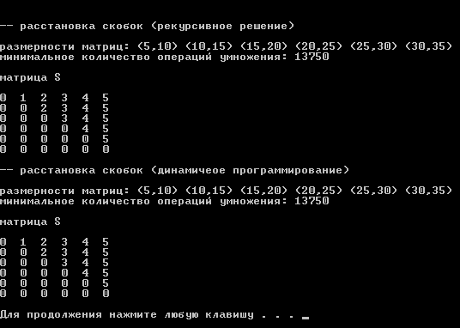

Slide 15
Решение задачи о наибольшей общей подпоследовательности
//- LCH.h
int lcsd(
const char x[], // последовательность X
const char y[], // последовательность Y
char z[] // наибольшая общая подпоследовательность
);
//- LCS.cpp
#include "stdafx.h"
#include <cstring>
#include "LCS.h"
#define LCS_C(x1,x2) (C[(x1)*(leny+1)+(x2)])
#define LCS_B(x1,x2) (B[(x1)*(leny+1)+(x2)])
#define LCS_X(i) (x[(i)-1])
#define LCS_Y(i) (y[(i)-1])
#define LCS_Z(i) (z[(i)-1])
enum Dart{TOP,LEFT,LEFTTOP};
void getLCScontent( int lenx, int leny, const char x[],
const Dart* B,
int n, int i, int j, char z[])
{ if ((i > 0 && j > 0 && n > 0 ))
{ if (LCS_B(i,j) == LEFTTOP)
{
getLCScontent(lenx, leny,x, B, n-1, i-1, j-1, z);
LCS_Z(n) = LCS_X(i);
LCS_Z(n+1) = 0;
}

Slide 16
else if (LCS_B(i,j)== TOP)
getLCScontent(lenx, leny,x, B, n, i-1, j, z);
else getLCScontent(lenx, leny,x, B, n, i, j-1, z);
}
};
int lcsd(const char x[], const char y[], char z[])
{
int n;
int lenx = strlen(x), leny = strlen(x),
*C = new int[(lenx+1)*(leny+1)];
Dart* B = new Dart[(lenx+1)*(leny+1)];
memset(C,0,sizeof(int)*(lenx+1)*(leny+1));
for (int i = 1; i <= lenx; i++)
for(int j = 1; j <= leny; j++)
if (LCS_X(i) == LCS_Y(j))
{LCS_C(i,j) = LCS_C(i-1,j-1)+1;
LCS_B(i,j) = LEFTTOP;}
else if (LCS_C(i-1,j) >= LCS_C(i, j-1))
{
LCS_C(i,j) = LCS_C(i-1, j);
LCS_B(i,j) = TOP;
}
else
{
LCS_C(i,j) = LCS_C(i, j-1);
LCS_B(i,j) = LEFT;
}
getLCScontent(lenx, leny, x, B, LCS_C(lenx,leny), lenx, leny, z);
return LCS_C(lenx,leny);
}
#undef LCS_Z;#undef LCS_C;#undef LCS_B;#undef LCS_X;#undef LCS_Y

Slide 17
// --- main
// наибольшая общая подпоследовательность
#include "stdafx.h"
#include <iostream>
#include "LCS.h"
int _tmain(int argc, _TCHAR* argv[])
{
setlocale(LC_ALL, "rus");
char z[100]="";
char x[] = "ABCBDAB",
y[] = "BDCABA" ;
int l = lcsd(x, y, z);
std::cout<<std::endl
<< "-- наибольшая общая подпоследовательость - LCS(динамическое"
<<"программирование)"<< std::endl;
std::cout<<std::endl<<"последовательость X: " << x;
std::cout<<std::endl<<"последовательость Y: " << x;
std::cout<<std::endl<<" LCS: " << z;
std::cout<<std::endl<<" длина LCS: " << l;
std::cout<<std::endl;
system("pause");
return 0;
}

Slide 18
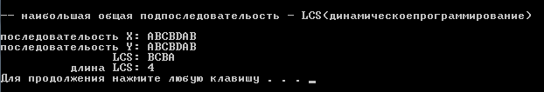
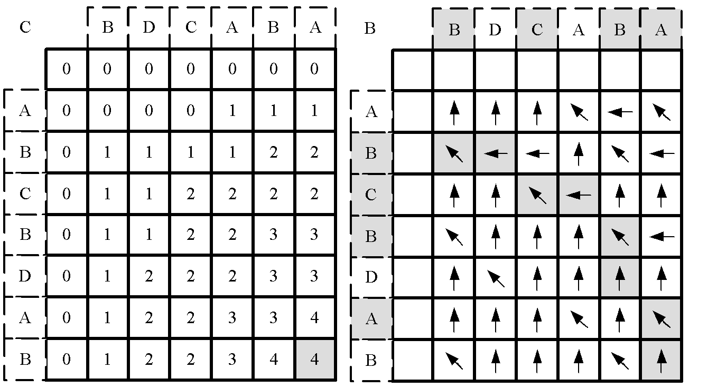
BDCABA

